Slide 1
Upisi u srednje škole 2015. /2016.
Pripremila: pedagoginja Vesna Grubić, prof.

Slide 2
ODABIR SREDNJE ŠKOLE OVISI O …
školskom uspjehu
sklonostima, sposobnostima i interesima koje se zahtijevaju za pojedina zanimanja
sustavu vrijednosti koje pojedinac njeguje
mogućnostima daljnjeg obrazovanja (školovanja)
mogućnosti zapošljavanja

Slide 3
Srednje škole
Gimnazije
Opća
Prirodoslovna
Trogodišnje
Industrijske
Ostale
Umjetničke škole
Plesna umjetnost
Likovna umjetnost i dizajn
Jezična
Klasična
Prirodoslovno matematička
Glazbena umjetnost
Obrtničke
Četverogodišnje
Ostale
Zdravstvene*
Poljoprivredne
Gospodarske
Strukovne škole
Tehničke

Slide 4
Poslije_
diplomski sveučilišni studij
Poslije_
diplomski specijalistički studij
Izlazak na tržište rada
prohodnost
Specijalistički diplomski stručni studij
Visoko obrazovanje
Diplomski sveučilišni studij
Preddiplomski sveučilišni studij
Stručni studij
Državna matura/ispit državne mature
Završni rad
Srednjoškolsko obrazovanje
Gimnazije
Petogodišnji i četverogodišnji programi
Trogodišnji programi
Dvogodišnji, jednogodišnji i prilagođeni programi
Strukovne škole
Osnovnoškolsko obrazovanje
OSNOVNA ŠKOLA

Slide 5
Ključni dokumenti
Pravilnik o elementima i kriterijima za izbor kandidata za upis u 1. razred srednje škole u školskoj godini 2015./2016.
popis predmeta posebno važnih za upis
Odluka o upisu učenika u 1. razred srednje škole u školskoj godini 2015./2016.

Slide 6
Upis u I. razred srednje škole u školskoj godini 2015./2016. - elektroničkim načinom putem mrežne stranice Nacionalnoga informacijskog sustava prijava i upisa u srednje škole (u daljnjemu tekstu: NISPUSŠ) www.upisi.hr
na temelju natječaja za upis koji raspisuju i objavljuju škole
U svakome upisnom roku kandidat se može prijaviti za upis u najviše šest obrazovnih programa.

Slide 7
Elementi i kriteriji vrednovanja za upis u srednju školu
Dodatni elementi vrednovanja
Poseban element vrednovanja
Zajednički elementi

Slide 8
Zajednički elementi za četverogodišnje i petogodišnji program
ELEMENTI VREDNOVANJA | 5.razred | 6.razred | 7.razred | 8.razred | Ukupno
Prosjek ocjena | 5,oo | 5,00 | 5,00 | 5,00 | 20,00
Hrvatski jezik |  |  | 5,00 | 5,00 | 10,00
Matematika |  |  | 5,00 | 5,00 | 10,00
Prvi strani jezik |  |  | 5,00 | 5,00 | 10,00
Predmet značajan za upis |  |  | 5,00 | 5,00 | 10,00
Predmet značajan za upis |  |  | 5,00 | 5,00 | 10,00
Predmet značajan za upis |  |  | 5,00 | 5,00 | 10,00
Ukupno |  |  |  |  | 80,00

Slide 9
Zajednički elementi za trogodišnje programe
Elementi vrednovanja | 5.razred | 6.razred | 7.razred | 8.razred | Ukupno
Prosjek ocjena | 5,00 | 5,00 | 5,00 | 5,00 | 20,00
Hrvatski jezik |  |  | 5,00 | 5,00 | 10,00
Matematika |  |  | 5,00 | 5,00 | 10,00
Prvi strani jezik |  |  | 5,00 | 5,00 | 10,00
Ukupno |  |  |  |  | 50,00

Slide 10
Posebna mjerila i postupci za upis kandidata
Upis u programe obrazovanja za stjecanje strukovne kvalifikacije u trajanju do tri godine:
na temelju zajedničkog, dodatnog i posebnog elementa vrednovanja
na osnovu zdravstvene sposobnosti kandidata za odabrano zanimanje (liječnička svjedodžba medicine rada)

Slide 11
Posebna mjerila i postupci za upis kandidata
Upis u programe obrazovanja za vezane obrte utvrđuje se na temelju:
zajedničkog, dodatnog i posebnog elementa vrednovanja
zdravstvene sposobnosti kandidata za odabrano zanimanje (liječnička svjedodžba medicine rada)
sklopljenog ugovora o naukovanju od strane licenciranog obrtnika ili pravne osobe (popis obrtnika bit će dostupan na stranicama ministarstva za obrt – www.minpo.hr )

Slide 12
Dodatni elementi vrednovanja
Postignuti rezultati na natjecanjima znanja
Postignuti rezultati na natjecanjima školskih sportskih društava
Provjera (ispitivanje) posebnih vještina i sposobnosti

Slide 13
Dodatni elementi vrednovanja
sposobnosti umjetničkog izražavanja i kreativnost
rezultati državnih i međunarodnih natjecanja u znanju iz predmeta posebno značajnih za upis
rezultati natjecanja školskih sportskih društava za osnovne škole
kategorizacija sportaša

Slide 14
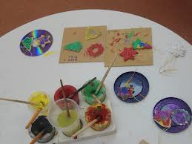
Upis u likovne, glazbene i plesne škole (umjetničke) utvrđuje se na temelju:
- ispitivanja darovitosti (prijemni ispit)
- zajedničkih elemenata vrednovanja

Slide 15
Državna/ međunarodna natjecanja | Prvo, drugo ili treće osvojeno mjesto kao pojedinac u 5.,6.,7. ili 8. razrednu osnovnog obrazovanja | Izravan upis (pod uvjetom da zadovolje na ispitu sposobnosti i darovitosti u školama u kojima je to uvjet za upis)
 | Prvo osvojeno mjesto kao član skupine u 5.,6.,7. ili 8. razredu | 4 boda
 | Drugo osvojeno mjesto kao član skupine u 5.,6.,7. ili 8. razredu | 3 boda
 | Treće osvojeno mjesto kao član skupine u 5.,6.,7. ili 8. razredu | 2 bod
 | Sudjelovanje kao pojedinac ili član skupine u 5.,6.,7. ili 8. razredu | 1 bod

Slide 16
Natjecanja školskih sportskih društava | Učenici koji su na državnom natjecanju kao članovi ekipe osvojili prvo mjesto | 3 boda
 | Učenici koji su na državnom natjecanju kao članovi ekipe osvojili drugo mjesto | 2 boda
 | Učenici koji su na državnom natjecanju kao članovi ekipe osvojili treće mjesto | 1 bod

Slide 17
Kandidatu koji je sudjelovao na više natjecanja ili na natjecanjima iz više područja, vrsta ili razina ili je kategoriziran sportaš vrednuje se samo jedan (najpovoljniji) rezultat.

Slide 18
Posebni element vrednovanja
Upis kandidata sa zdravstvenim teškoćama
Upis kandidata koji žive u otežanim uvjetima obrazovanja uzrokovanim nepovoljnim ekonomskim, socijalnim te odgojnim čimbenicima
Upis kandidata s teškoćama u razvoju

Slide 19
Upis kandidata s teškoćama u razvoju
Kandidati s teškoćama u razvoju su kandidati koji su osnovnu školu završili prema rješenju ureda državne uprave u županiji o primjerenome obliku školovanja.
Posjeduju stručno mišljenje Službe za profesionalno usmjeravanje HZZ (za najmanje tri primjerena programa obrazovanja) izdanog na temelju stručnog mišljenja nadležnog školskog liječnika, a na temelju specijalističke medicinske dokumentacije o težim zdravstvenim teškoćama ili/i o dugotrajnom liječenju.
Rangiranje prema zasebnim ljestvicama poretka, temeljem ostvarenog ukupnog broja bodova utvrđenog tijekom postupka vrednovanja
Pravo upisa u nekome programu obrazovanja ostvaruje onoliko kandidata koliko se u tome programu obrazovanja može upisati kandidata s teškoćama u razvoju.

Slide 20
Upis kandidata sa zdravstvenim teškoćama
Kandidati sa zdravstvenim teškoćama su kandidati koji su prethodno obrazovanje završili po redovitome nastavnom planu i programu, a kojima su teže zdravstvene teškoće i/ili dugotrajno liječenje utjecali na postizanje rezultata tijekom prethodnoga obrazovanja
Kandidatima sa zdravstvenim teškoćama dodaje se jedan bod na broj bodova ako :
posjeduju stručno mišljenje Službe za profesionalno usmjeravanje HZZ (za najmanje tri primjerena programa obrazovanja) izdanog na temelju stručnog mišljenja nadležnog školskog liječnika, a na temelju specijalističke medicinske dokumentacije o težim zdravstvenim teškoćama ili/i o dugotrajnom liječenju

Slide 21
Upis kandidata koji žive u otežanim uvjetima obrazovanja uzrokovanim nepovoljnim ekonomskim, socijalnim te odgojnim čimbenicima
Kategorije kandidata za koje se smatra da žive u otežanim uvjetima obrazovanja :
- kandidat koji živi uz jednoga i/ili oba roditelja s dugotrajnom teškom bolesti
- kandidat živi uz dugotrajno nezaposlena oba roditelja
- kandidat živi koji uz samohranoga roditelja (roditelj koji nije u braku i ne živi u izvanbračnoj zajednici, a sam se skrbi o svome djetetu i uzdržava ga) korisnika socijalne skrbi
- kandidat kojemu je jedan roditelj preminuo;
- kandidat koji je dijete bez roditelja ili odgovarajuće roditeljske skrbi

Slide 22
Upis kandidata koji žive u otežanim uvjetima obrazovanja uzrokovanim nepovoljnim ekonomskim, socijalnim te odgojnim čimbenicima
Navedenim kategorijama kandidata dodaje se jedan bod uz uvjet da posjeduju :
- liječničku potvrdu o dugotrajnoj težoj bolesti jednoga i/ili oba roditelja;
potvrdu o dugotrajnoj nezaposlenosti oba roditelja iz područnoga ureda Hrvatskoga zavoda za zapošljavanje;
potvrdu o korištenju socijalne pomoći; rješenje ili drugi upravni akt centra za socijalnu skrb
- potvrdu o smrti roditelja (preslika smrtovnice);
potvrdu nadležnoga centra za socijalnu skrb da je kandidat korisnik socijalne skrbi.

Slide 23
Upis hrvatskih državljana čiji su roditelji državni službenici koji su po službenoj dužnosti u ime RH bili upućeni na rad u inozemstvo
Navedeni kandidati imaju pravo na izravan upis u srednju školu ukoliko prilože:
dokaz o državljanstvu
dokaze o boravku u inozemstvu, trajanju školovanja te trajanju i razlozima boravka u inozemstvu
svjedodžbe razreda završenih u inozemstvu – najmanje dva od posljednjih četiriju razreda

Slide 24
Minimalni bodovni prag
Za programe obrazovanja od najmanje četiri godine škola može utvrditi minimalni broj bodova potrebnih za prijavu kandidata za upis.
Za programe obrazovanje za stjecanje strukovne kvalifikacije u trajanju od tri godine i programe obrazovanja za vezane obrte te za programe obrazovanja koji traju manje od tri godine, a najmanje godinu dana, ne utvrđuje se minimalni broj bodova potrebnih za prijavu.

Slide 25
Postupci prijava i upisa u srednje škole

Slide 26
Nacionalni informacijski sustav prijava i upisa u srednje škole
www.upisi.hr
svaki učenik dobiva svoj elektronički identitet- korisničko ime, lozinka, PIN
prijava od 25. svibnja
provjera ocjena i osobnih podataka
26.lipnja- počinje prijava obrazovnih programa (maksimalno 6 obrazovnih programa)

Slide 27
Možete se informirati putem INTERNETA:
na stranicama Centra za informiranje i savjetovanje o karijeri (www.cisok.hr),
u vodiču kroz zanimanja (putem HZZ, ili direktno: http://mrav.ffzg.hr/zanimanja)
na stranicama pojedinih
škola (www.skole.hr)

Slide 28
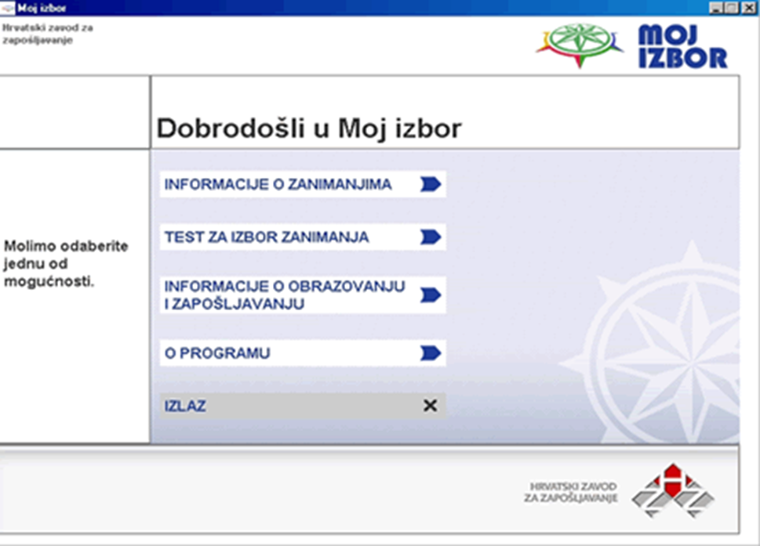
Test profesionalnih interesa “Moj izbor”
http://mrav.ffzg.hr/zanimanja/upitnik/upitnik.htm

Slide 29
Upisni rokovi - LJETNI UPISNI ROK
Početak prijava kandidata u sustav 25.5.2015.
Početak prijava obrazovnih programa 26.6.2015.
Završetak prijave obrazovnih programa koji zahtijevaju dodatne provjere 30.6.2015.
Provođenje dodatnih ispita i provjera te unos rezultata 1.- 6.7.2015.
Rok za dostavu dokumentacije redovitih učenika (stručno mišljenje školskog liječnika, stručno mišljenje HZZ-a i ostali dokumenti kojima se ostvaruju dodatna prava za upis) do 26.6.2015.
Dostava osobnih dokumenata i svjedodžbi za kandidate izvan redovitog sustava obrazovanja RH 26.5.- 29.6.2015.
Završetak prigovora na unesene osobne podatke, ocjene, natjecanja, rezultate dodatnih provjera i podatke na temelju kojih se ostvaruju dodatna prava za upis, Završetak unosa rezultata s popravnih ispita, brisanje s lista kandidata koji nisu zadovoljili preduvjete 7. 7. 2015.
Zaključavanje odabira obrazovnih programa , početak ispisa prijavnica 8.7.2015.
Krajnji rok za zaprimanje potpisanih prijavnica (učenici donose razrednicima, a ostali kandidati šalju prijavnice Središnjem prijavnom uredu), brisanje s lista kandidata koji nisu zadovoljili preduvjete ili dostavili prijavnice, krajnji rok za podnošenje zamolbe za promjenom redoslijeda prijavljenih programa na listi prioriteta (ravnateljima osnovnih škola) 10.7.2015.
Objava konačnih ljestvica poretka 11.7.2015.
Dostava dokumenata koji su uvjet za upis u određeni program obrazovanja (potvrde školske medicine, liječnička svjedodžba medicine rada, ugovor o naukovanju učenika i ostali dokumenti kojima su ostvarena dodatna prava za upis) - srednje škole, dostava potpisanog obrasca o upisu u I. razred srednje škole (upisnice) u srednju školu u koju se učenik upisao 13. - 13. 7.2015.
Objava slobodnih mjesta za jesenski rok 21. 7. 2015.

Slide 30
Upisni rokovi - JESENSKI UPISNI ROK
Početak prijava u sustav i prijava obrazovnih programa 24. 8. 2015.
Dostava osobnih dokumenata, svjedodžbi i ostale dokumentacije za kandidate izvan redovitoga sustava obrazovanja RH ,dostava dokumentacije redovitih učenika (stručno mišljenje školskog liječnika, stručno mišljenje HZZ-a i ostali dokumenti kojima se ostvaruju dodatna prava za upis i sl.) 24. 8. 2015.
Završetak prijave obrazovnih programa koji zahtijevaju dodatne provjere 25. 8. 2015.
Provođenje dodatnih ispita i provjera te unos rezultata 26.8. – 27.8.2015.
Završetak prigovora na osobne podatke, ocjene, natjecanja, rezultate dodatnih provjera i podatke na temelju kojih se ostvaruju dodatna prava za upis, završetak unosa rezultata s popravnih ispita, brisanje s lista kandidata koji nisu zadovoljili preduvjete 28.8.2015.
Zaključavanje odabira obrazovnih programa, početak ispisa prijavnica 31.8.2015.
Krajnji rok za zaprimanje potpisanih prijavnica (učenici donose razrednicima, a ostali kandidati šalju Središnjem prijavnom uredu),brisanje s lista kandidata koji nisu zadovoljili preduvjete ili dostavili prijavnice, krajnji rok za podnošenje zamolbe za promjenom redoslijeda prijavljenih programa na listi prioriteta (ravnateljima osnovnih škola) 2.9.2014.
Objava konačnih ljestvica poretka 3.9.2015.
Dostava dokumenata koji su uvjet za upis u određeni program obrazovanja (potvrda liječnika školske medicine, liječnička svjedodžba medicine rada, ugovor o naukovanju i ostali dokumenti kojima su ostvarena dodatna prava za upis) srednje škole; Dostava potpisanog obrasca o upisu u I. razred srednje škole (upisnice) u srednju školu u koju se učenik upisao 4.9.2015.

Slide 31
Vaša pitanja?

